Slide 1
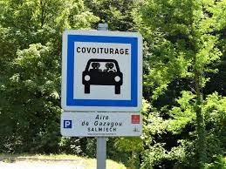
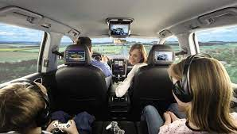
Le covoiturage
Le covoiturage est intéressant:
Écologiquement Socialement économiquement
Utilise une voiture au lieu de Rencontre de nouvelles Permet de diviser le - plusieurs voitures personnes coût d’un trajet
Isaiah et Oscar

